Slide 1
Особенности публицистического стиля
Урок русского языка в 11 классе

Slide 2
Скажи мне – и я забуду;
Покажи мне – и я запомню;
Дай сделать – и я пойму.
китайская пословица

Slide 3
Задачи урока
Обобщить ранее полученные знания о публицистическом стиле речи;
Продолжить работу по изучению особенностей публицистического стиля;
Находить в тексте элементы публ. стиля. Самостоятельно делать выводы и аргументировать свои ответы;
Развивать умения пользоваться общественно-политической лексикой, средствами эмоционального воздействия на слушателя;
Воспитывать активную гражданскую позицию.

Slide 4
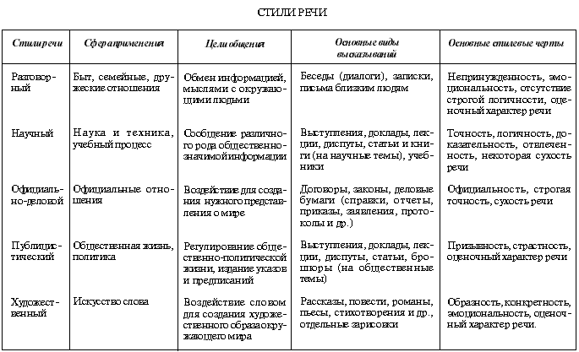

Slide 5
Признаки публицистического стиля
Что общего у публицистического стиля с художественным?
Какие жанры публицистического стиля вы знаете?

Slide 6
Речи адвока-тов
Выступления в печати
Статья
Портретный очерк
Репор
таж
Орато-
ров
Заметка
Фелье
тон
Эссе
Путевой очерк
Интервью
К жанрам публицистического стиля можно отнести:

Slide 7
5. Выделите слова, относящиеся к публицистическому стилю.
Ассортимент, благоуханный, взоры, бездуховность, демократический, корумпированный, колея, беспрецедентный, интервью, эксклюзив, приоритетный, кулуары власти, безнравственность, пирушка, амперметр, экстремальный, политикан, реформатор, экономические рычаги, головомойка, рейтинг.

Slide 9
4 декабря 2011 года – выборы в Государственную Думу РФ

Slide 10
Словарная работа
Аналитики - специалисты, проверяющие принадлежность текстов к публицистическому стилю.
Имиджмейкеры - специалисты, занимающиеся созданием имиджа.
Копирайтеры – креативные, творческие специалисты по созданию рекламных слоганов и текстов.
Рерайтеры - специалисты, создающие из одного текста другой.

Slide 11
Алгоритм написания агитационной статьи
Обращение к избирателям.
Главная задача программы.
Методы достижения цели (обещания).
Выводы.

Slide 12
Спасибо
за
плодотворную работу!

